Slide 1
11. nisäkkäät

Slide 2
Nisäkkäiden piirteitä
Neljä raajaa | Hyvä oppimiskyky
Erilaistuneet erilaisiin oloihin: Vertaa esimerkiksi valaat ja hylkeet, lepakot, apinat. | Kehittyneet aistit
Sisäinen hedelmöitys | Hyvä hengitys- ja verenkiertoelimistö
Istukka ja kohtu (istukkaa ei pussieläimillä) | Tasalämpöinen

Slide 3
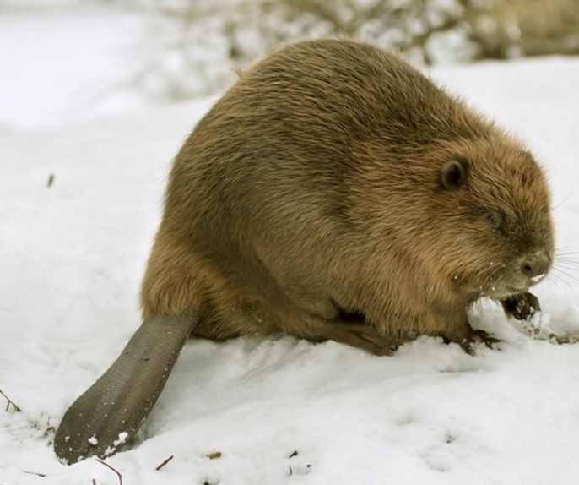
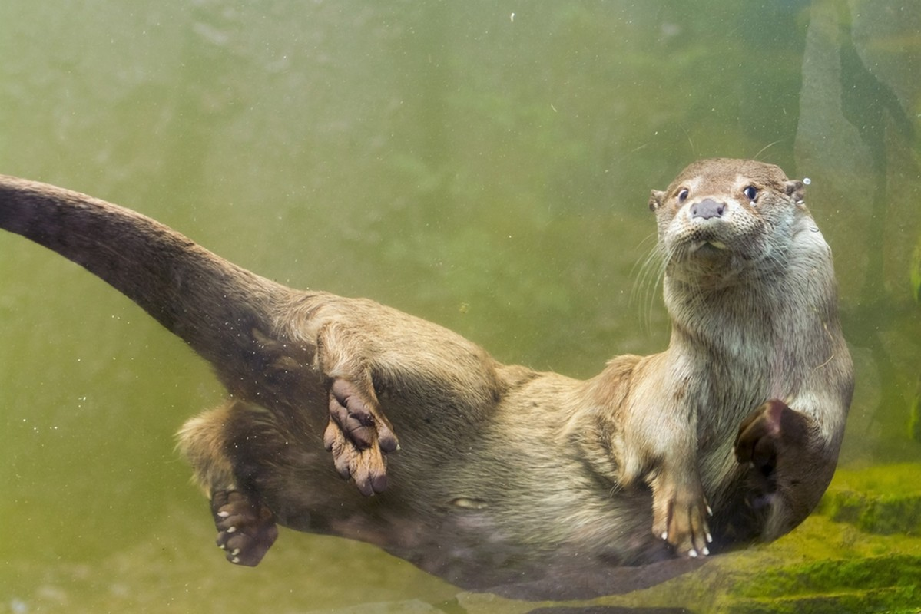
Veden äärellä viihtyviä nisäkkäitä
Majava, piisami
Saukko, minkki

